Slide 1
L’EAU

Slide 2
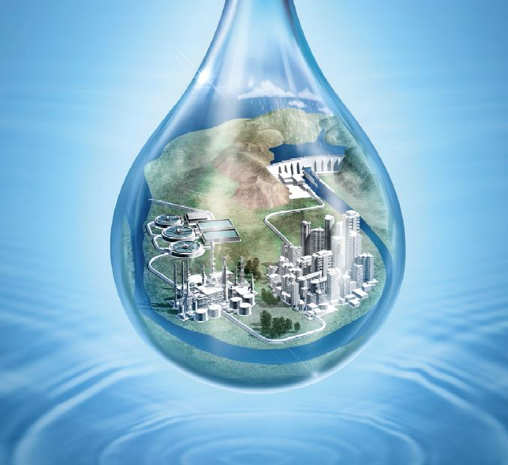
l'eau est une ressource très précieuse pour
la terre, là où il n'y a pas
d'eau il n'y a
pas de vie
l'eau est un bien
précieux pour tous

Slide 3
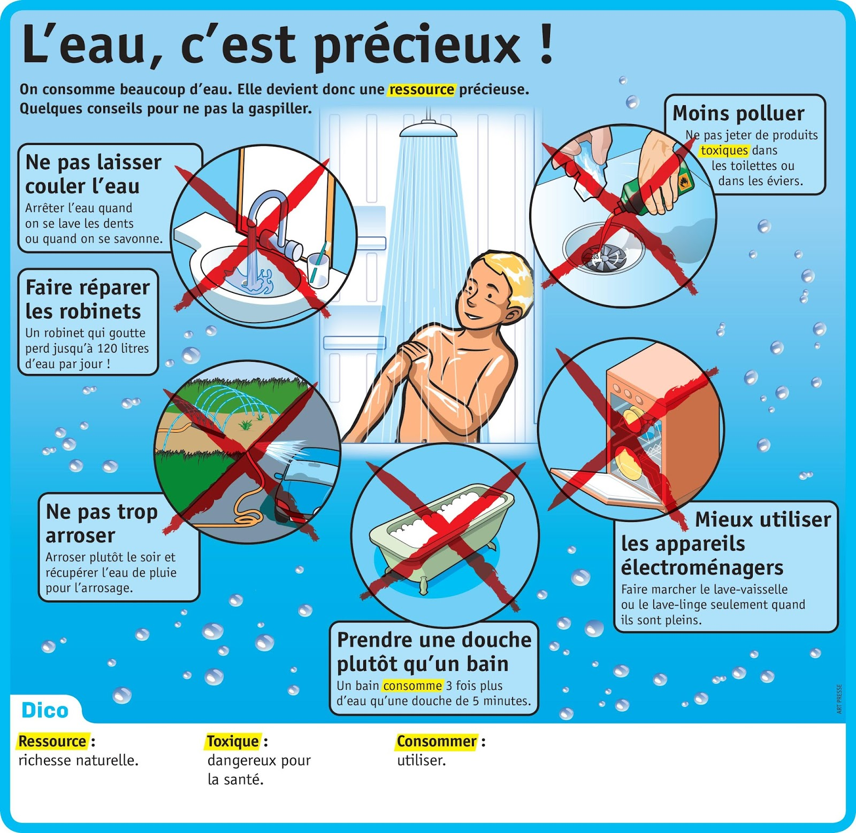

Slide 4
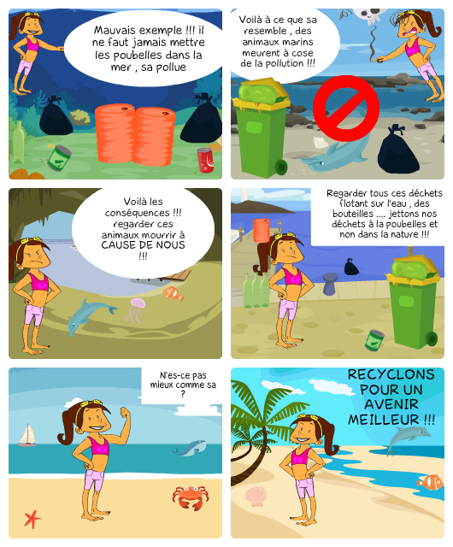
l'eau n'est pas gaspillée

